Slide 1
Reset & Revert
Quote

Slide 3
Reset & Revert
Quote

Slide 4
Reset
voyons maintenant comment annuler des actions
dans Git. Que ce soit un mauvais commit ou une
suppression par erreur .
voici les commandes les plus utiles pour corriger tout ça.

Slide 5
Reset
git reset <commit>
Reset est la commande utilisée pour revenir à un commit précédent, en supprimant toutes les modifications faites après ce commit. Cela permet de restaurer l’état du projet à un point antérieur

Slide 6


Reset
Étape 1 : Trouver le commit précédent par log
Étape 2 : Remettez le référentiel à cette étape :

Slide 7
Si tu specife l’option -–hard
Elle réinitialise tout le commit, la zone de staging, et même le dossier de travail.
Au contraire
sans option qui garde les changements dans le dossier de travail

Slide 8
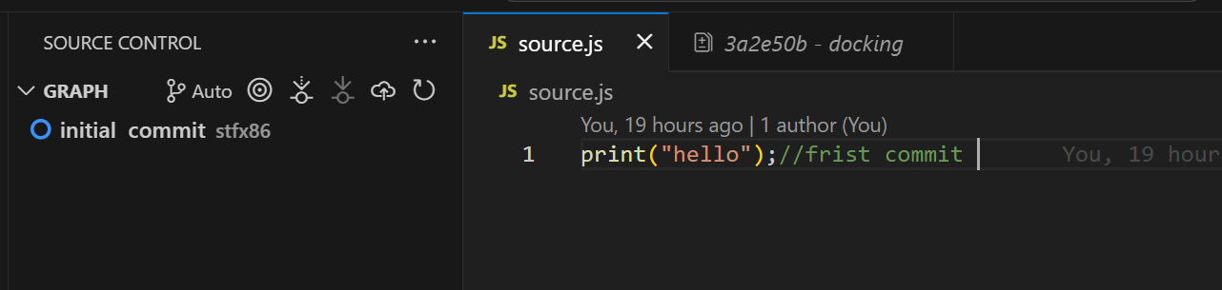

Slide 9
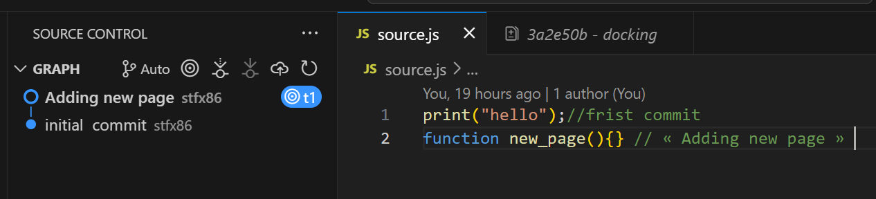

Slide 10
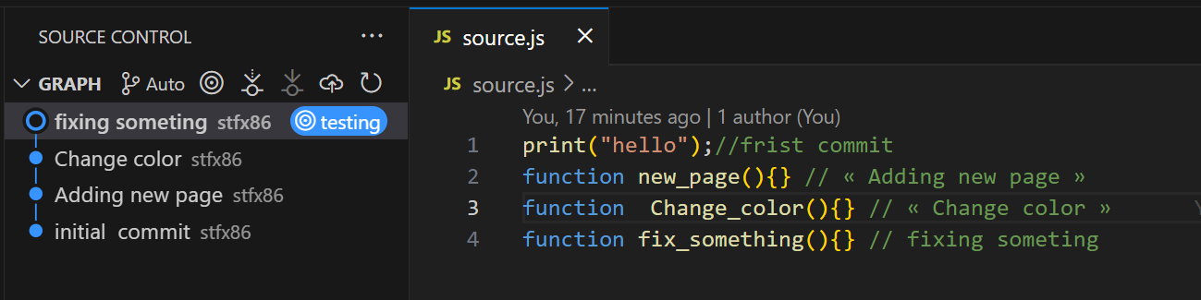

Slide 11
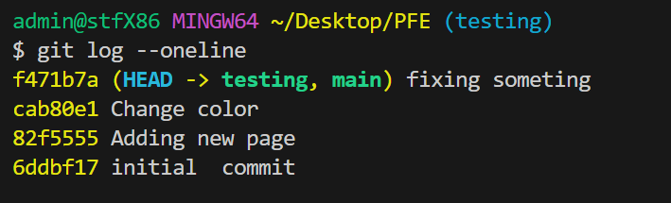
Étape 1 : Trouver le commit précédent par log

Slide 12
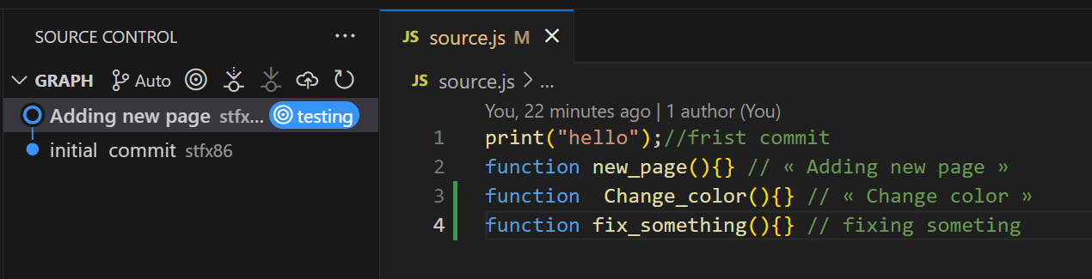
$ git reset 82f55555

Slide 13
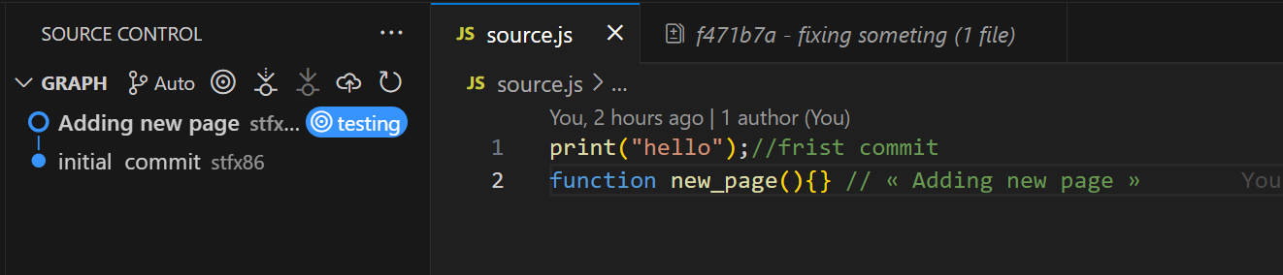
git reset –hard 82f5555452a

Slide 14


git revert <commit>
Revert est une commande qui annule un ancien commit en créant un nouveau commit, tout en gardant l'historique dans le log.

Slide 15
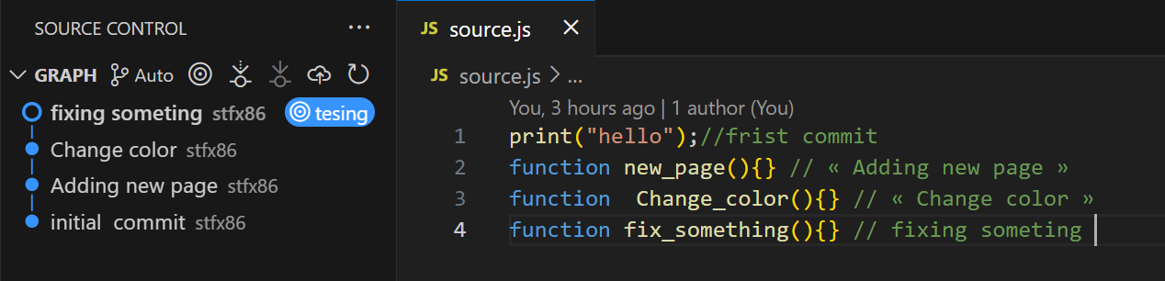
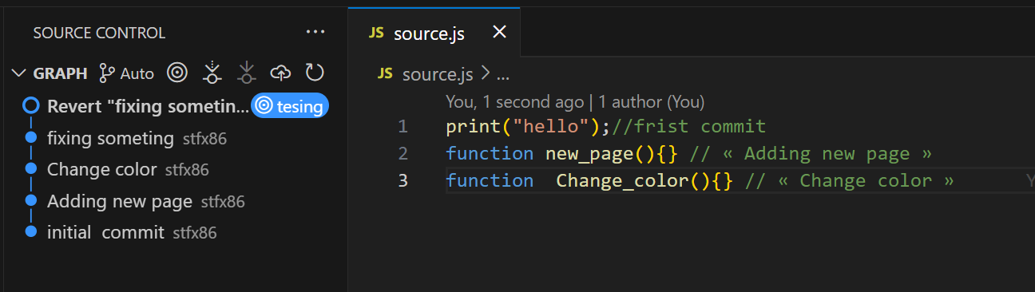
$ git revert HEAD

Slide 16

Gestion des branches

Slide 17
C’est quoi une branch
une branche Git est comme une copie séparée de votre projet. Elle vous permet de modifier votre code sans affecter la version principale. Vous pouvez passer d’une branche à une autre pour travailler sur différentes fonctionnalités ou corrections de manière indépendante.

Slide 18
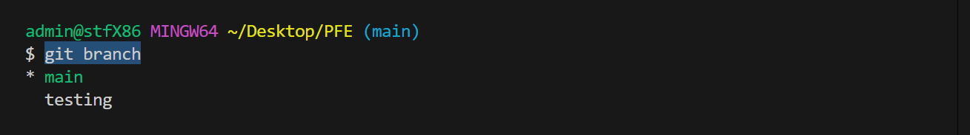
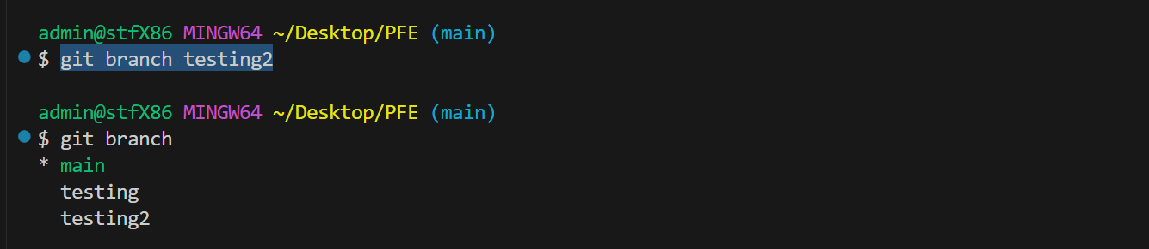
Commandes de base pour manipuler les branches
Liste toutes les branches du projet
Crée une nouvelle branche

Slide 19
📝 Note :
« Lorsqu’on crée une nouvelle branche, elle hérite de tout le contenu et de l’historique de la branche actuelle. »

Slide 20
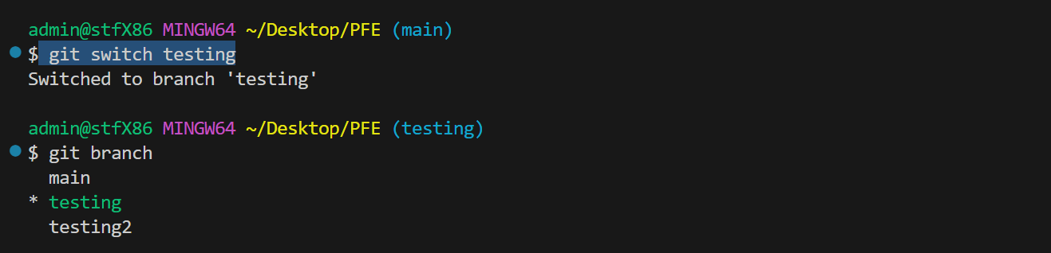
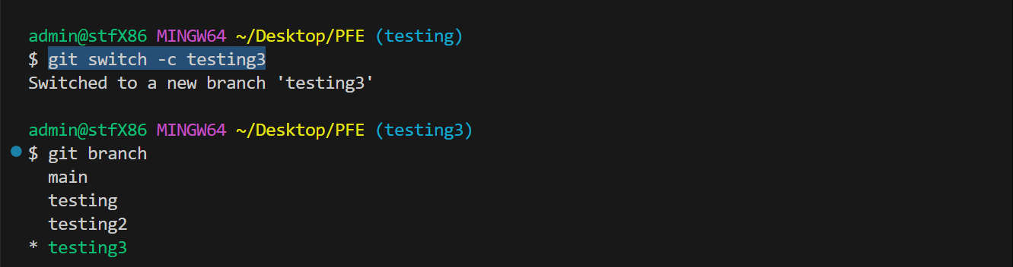
Change de branche
Crée une nouvelle branche et y bascule au même temps

Slide 21
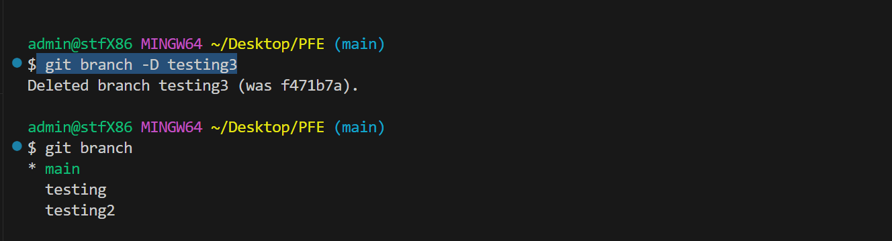
Supprime une branche

Slide 22
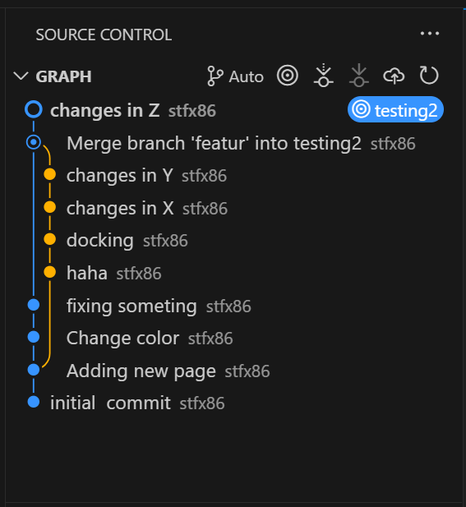

Fusionner des Branches dans Git
La fusion est le processus qui consiste à combiner les modifications d'une branche dans une autre. Le scénario le plus courant est de fusionner une branche de fonctionnalité dans la branche principale.

Slide 23
📝 Note :
« Avant de faire un merge, il faut d’abord se déplacer vers la branche qui va recevoir les modifications. »

Slide 24


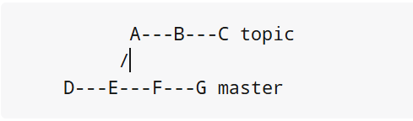
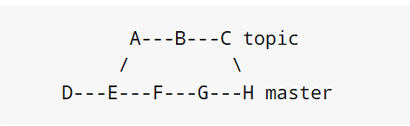
Example

Slide 27
Reset
Topic 1
Presentations are communication tools that can be used as speeches, reports, and more.
Topic 2
Presentations are communication tools that can be used as speeches, reports, and more.

Slide 28

THESIS
DEFENSE
Here is your presentation begins

Slide 29
Table of Contents
Topic 1
Topic 2
Topic 3
Topic 4

Slide 30

Overview
Topic 1
Topic 2
Presentations are communication tools that can be used as demonstrations, lectures, speeches, reports, and more. Most of the time, they're presented before an audience.
Presentations are communication tools that can be used as demonstrations, lectures, speeches, reports, and more. Most of the time, they're presented before an audience.

Slide 31

A picture is worth a thousand words

Slide 32

Introduction
Topic 1
Topic 2
Presentations are communication tools that can be used as demonstrations.
Presentations are communication tools that can be used as demonstrations.
Topic 3
Topic 4
Presentations are communication tools that can be used as demonstrations.
Presentations are communication tools that can be used as demonstrations.

Slide 33
This is a timeline
Topic 1
Topic 2
Topic 3
Topic 4
Presentations are communication tools that can be used as demonstrations.
Presentations are communication tools that can be used as demonstrations.
Presentations are communication tools that can be used as demonstrations.
Presentations are communication tools that can be used as demonstrations.

Slide 34
This is an infographic
Topic 1
Add a main point
Presentations are communication tools that can be used as demonstrations, lectures, speeches, reports, and more. Most of the time, they're presented before an audience.

Slide 35

This is a graph
Add a main point
Presentations are communication tools that can be used as demonstrations.

Slide 36


Results
Add a main point
Add a main point

Slide 37
le Besoin !
Probleme | GIT apporte
garder un historique clair de mon travail | Suivi des versions
plusieurs à coder ensemble | Collaboration efficace
tester quelque chose sans casser le projet principal | Branches
supprimer un fichier par erreur | Restauration facile
voir qui a modifié quoi et pourquoi | Traces claires avec les commits
sauvegarder mon projet en ligne | Intégration avec GitHub, GitLab, etc.

Slide 38
Problem ( le Besoin ! )
Je veux garder un historique clair de mon travail
Suivi des versions

Slide 39

Problem
Topic 1
Presentations are communication tools that can be used as speeches, reports, and more.
<?php
?>
Topic 2
Presentations are communication tools that can be used as speeches, reports, and more.

Slide 40
Our Story
Topic 1
Topic 2
Topic 3
Presentations are communication tools that can be used as demonstrations.
Presentations are communication tools that can be used as demonstrations.
Presentations are communication tools that can be used as demonstrations.

Slide 41

Conclusion
Topic 1
Presentations are communication tools that can be used as demonstrations.
Topic 2
Presentations are communication tools that can be used as demonstrations.
Topic 3
Presentations are communication tools that can be used as demonstrations.

Slide 42
THANKS
FOR WATCHING

